Slide 1
Especialização em Saúde da Família - EaD UNASUS - UFPEL Turma 8 – Julho de 2014
Melhoria da Atenção a Saúde do Idoso na Estratégia de Saúde da Família II Imigrantes Estrela/RS.
Aluno: Omar Iribar Salomón
Orientadora: Ana Paula Belini
Pelotas, 2015

Slide 2
Introdução
Caraterização do Municipio Estrela/RS:
Localização: Estado Rio Grande do Sul.
População Total: 30,000 habitantes.
Sistema de Saúde:
- 4 UBS. - 2 ESF. - 1 Hospital.
- CAPS. - Centro de atenção ao HIV/AIDS.

Slide 3
Introdução
ESF Imigrantes:
Localização: Bairro Imigrantes.
População: 3,656 Habitantes.
Funciona em um local adaptado.
Estrutura Inadequada.
Equipe de saúde completa.

Slide 4
Introdução
441 idosos na área de abrangência.
Dificuldades na qualidade do atendimento.
Dificuldades na qualidade dos registros.
Não há implantado a caderneta de saúde da pessoa idosa.
Escassa participação nos grupos.

Slide 5
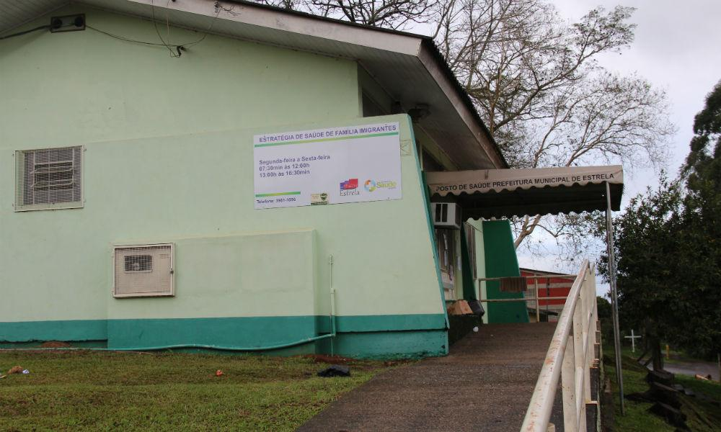
Local da intervenção

Slide 6
Objetivo geral:
Melhorar a Atenção á Saúde do Idoso pertencentes a área de abrangência na ESF II Imigrantes, Estrela/RS.

Slide 7
Objetivos específicos
Objetivo 1. Ampliar a cobertura do Programa de Saúde do Idoso.
Objetivo 2. Melhorar a qualidade da atenção ao idoso na Unidade de Saúde.
Objetivo 3. Melhorar a adesão dos idosos ao Programa de Saúde do Idoso.
Objetivo 4. Melhorar o registro das informações
Objetivo 5. Mapear os idosos de risco da área de abrangência.
Objetivo 6. Promover a saúde dos idosos.

Slide 8
Logística
1 – Protocolo a ser utilizado: Cadernos de Atenção Básica n 19 do Ministério da Saúde “Envelhecimentos e Saúde da Pessoa Idosa,” 2006.
Instrumento de monitoramento e coleta de dados: Ficha espelho, listas de presença para os grupos, planilhas e prontuário da Unidade.

Slide 9
Metodologia
Capacitações da equipe conforme o protocolo, 2006;
Grupos na comunidade;
Atendimento em grupo e individual;
Agendamentos e atendimento a demanda espontânea;
Atribuições a cada profissional;
Preenchimento de fichas de avaliação;
Checagem de cartões sombras;

Slide 10
Resultados
Objetivo 1: Objetivo 1. Ampliar a cobertura do Programa de Saúde do Idoso.
Meta 1.1: Ampliar a cobertura de atenção à saúde do idoso da área da unidade de saúde para 100%.
Mês 1: 48 idosos cadastrados
(10,9%).
Mês 2: 102 idosos cadastrados
(23,1%).
Mês 3: 181 idosos cadastrados
(41,0%).

Slide 11
Resultados
Objetivo 2: Melhorar a qualidade da atenção ao idoso na Unidade de Saúde.
Meta 2.1: Realizar Avaliação Multidimensional Rápida de 100% dos idosos.
Mês 1: 48 idosos (100%).
Mês 2: 102 idosos (100%).
Mês 3: 181 idosos (100%).

Slide 12
Resultados
Meta 2.2: Realizar exame clínico apropriado em 100% das consultas, incluindo exame físico dos pés, com palpação dos pulsos tibial posterior e pedioso e medida da sensibilidade a cada 3 meses para diabéticos.
Mês 1: 48 idosos (100%).
Mês 2: 102 idosos (100%).
Mês 3: 181 idosos (100%).

Slide 13
Resultados
Meta 2.3: Realizar a solicitação de exames complementares periódicos em 100% dos idosos hipertensos e/ou diabéticos.
Mês 1: 34 idosos (100%).
Mês 2: 72 idosos (100%).
Mês 3: 120 idosos (100%).

Slide 14
Resultados
Meta 2.4: Priorizar a prescrição de medicamentos da Farmácia Popular a 100% dos idosos.
Mês 1: 48 idosos (100%).
Mês 2: 102 idosos (100%).
Mês 3: 181 idosos (100%).

Slide 15
Resultados
Meta 2.5: Cadastrar 100% dos idosos acamados ou com problemas de locomoção. (Estimativa de 8% dos idosos da área).
Mês 1: 1 idoso visitado
(12,5%).
Mês 2: 8 idosos visitados
(100%).
Mês 3: 10 idosos visitados
(100%).

Slide 16
Resultados
Meta 2.6: Realizar visita domiciliar a 100% dos idosos acamados ou com problemas de locomoção.
Mês 1: 1 idoso visitado(100%).
Mês 2: 8 idosos visitados(100%).
Mês 3: 10 idosos visitados(100%).

Slide 17
Resultados
Meta 2.7: Rastrear 100% dos idosos para Hipertensão Arterial Sistêmica (HAS).
Mês 1: 48 idosos (100%).
Mês 2: 102 idosos (100%).
Mês 3: 181 idosos (100%).

Slide 18
Resultados
Meta 2.8: Rastrear 100% dos idosos com pressão arterial sustentada maior que 135/80 mmHg ou com diagnóstico de hipertensão arterial para Diabetes Mellitus (DM).
Mês 1: 33 idosos hipertensos rastreados para Diabetes M. (100%).
Mês 2: 37 idosos (100%).
Mês 3: 48 idosos (100%).

Slide 19
Resultados
Meta 2.9: Realizar avaliação da necessidade de atendimento odontológico em 100% dos idosos.
Mês 1: 48 idosos avaliados (100%).
Mês 2: 102 idosos avaliados (100%).
Mês 3: 181 idosos avaliados (100%).

Slide 20
Resultados
Meta 2.10: Realizar a primeira consulta odontológica para 100% dos idosos.
Mês 1: 13 idosos (27, 1%).
Mês 2: 43 idosos (42,2%).
Mês 3: 86 idosos (47,5%).

Slide 21
Resultados
Objetivo 3. Melhorar a adesão dos idosos ao Programa de Saúde do Idoso.
Meta 3.1 Buscar 100% dos idosos faltosos às consultas programadas.
Mês 1: 1 idoso (100%).
Mês 2 e Mês 3: 0.

Slide 22
Resultados
Objetivo 4: Melhorar o registro das informações.
Meta 4.1: Manter registro específico de 100% das pessoas idosas.
Mês 1: 48 idosos com registro específico (100%).
Mês 2: 102 idosos (100%).
Mês 3: 181 idosos (100%).

Slide 23
Resultados
Meta 4.2: Distribuir a Caderneta de Saúde da Pessoa Idosa a 100% dos idosos cadastrados.
O indicador permaneceu e terminou a intervenção em “0”.

Slide 24
Resultados
Objetivo 5: Mapear os idosos de risco da área de abrangência.
Meta 5.1: Rastrear 100% das pessoas idosas para risco de morbimortalidade.
Mês 1: 48 idosos rastreados (100%).
Mês 2: 102 idosos (100%).
Mês 3: 181 idosos (100%).

Slide 25
Resultados
Meta 5.2: Investigar a presença de indicadores de fragilização na velhice em 100% das pessoas idosas.
Mês 1: 48 idosos investigados (100%).
Mês 2: 102 idosos (100%).
Mês 3: 181 idosos (100%).

Slide 26
Resultados
Meta 5.3: Avaliar a rede social de 100% dos idosos.
Mês 1: 48 idosos avaliados (100%).
Mês 2: 102 idosos avaliados (100%).
Mês 3: 181 idosos avaliados (100%).

Slide 27
Resultados
Objetivo 6: Promover a saúde dos idosos.
Meta 6.1: Garantir orientação nutricional para hábitos alimentares saudáveis a 100% das pessoas idosas.
Mês 1: 48 idosos (100%).
Mês 2: 102 idosos (100%).
Mês 3: 181 idosos (100%).

Slide 28
Resultados
Meta 6.2: Garantir orientação para a prática regular de atividade física a 100% idosos.
Mês 1: 48 idosos (100%).
Mês 2: 102 idosos (100%).
Mês 3: 181 idosos (100%).

Slide 29
Resultados
Meta 6.3: Garantir orientações sobre higiene bucal (incluindo higiene de próteses dentárias) para 100% dos idosos cadastrados.
Mês 1: 13 idosos
(27,1%).
Mês 2: 56 idosos
(54,9%).
Mês 3: 142 idosos
(78,5%).

Slide 30
Discussão
Ampliação da cobertura da atenção a saúde do idoso;
Qualificação da atenção a saúde do idoso;
Ampliação do atendimento multidisciplinar;
Qualificação da prática clínica;
Melhoria dos registros;
Atenção para cuidados preventivos;

Slide 31
Reflexão sobre o processo de aprendizagem
Superou as minhas expectativas pessoais e profissionais.
Permitiu melhorar meu conhecimento cientifico e dos demais membros da equipe de saúde.
Permitiu oferecer uma atenção de maior qualidade.
Possibilitou identificar as dificuldades existentes na atenção à comunidade.
Permitiu ampliar nossos conhecimentos sobre o SUS, suas diretrizes, princípios e desta forma aplicá-la adequadamente na atenção básica.

Slide 32
Referencias utilizadas
INSTITUTO BRASILEIRO DE GEOGRAFIA E ESTATÍSTICA. Síntese das Informações – Estrela – RS. Disponível em http://www.ibge.gov.br/cidadesat/topwindow.htm?1, acesso em 05 de setembro 2014.
BRASIL, Ministério da saúde. Pactos pela saúde. Atenção á saúde da pessoa idosa e envelhecimento. V. 12. Brasília, 2010.

Slide 33
Referencias utilizadas
BRASIL, Ministério da saúde. Cadernos de atenção básica No. 19. Envelhecimento e saúde da pessoa idosa. Brasília, 2006.
PEREIRA, M. G. Epidemiologia, teoria e prática. Serviços de saúde: marco de referência para estudo do tema. Rio de Janeiro: Guanabara - Koogan, 1995.
SAMICO I; FELISBERTO, E; FIGUEIRÓ, A.C.; FRIAS, P.G. Avaliação em Saúde. Bases Conceituais e Operacionais: Atributos da Qualidade em Saúde. Rio de Janeiro: Med Book, 2010.

Slide 34
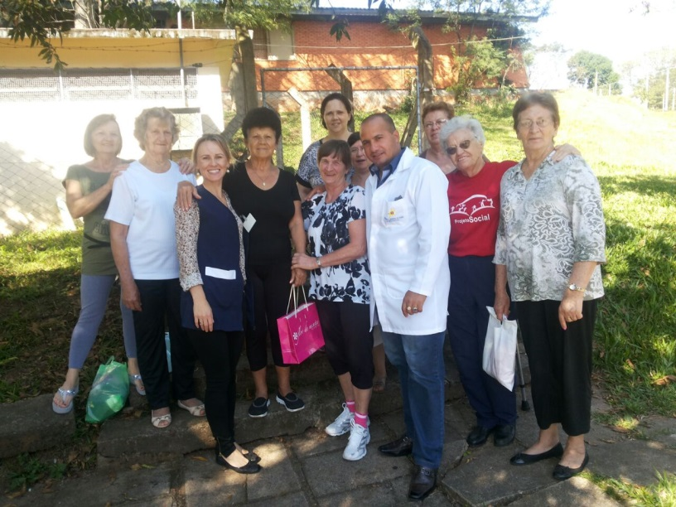
Grupo de Idosos

Slide 35
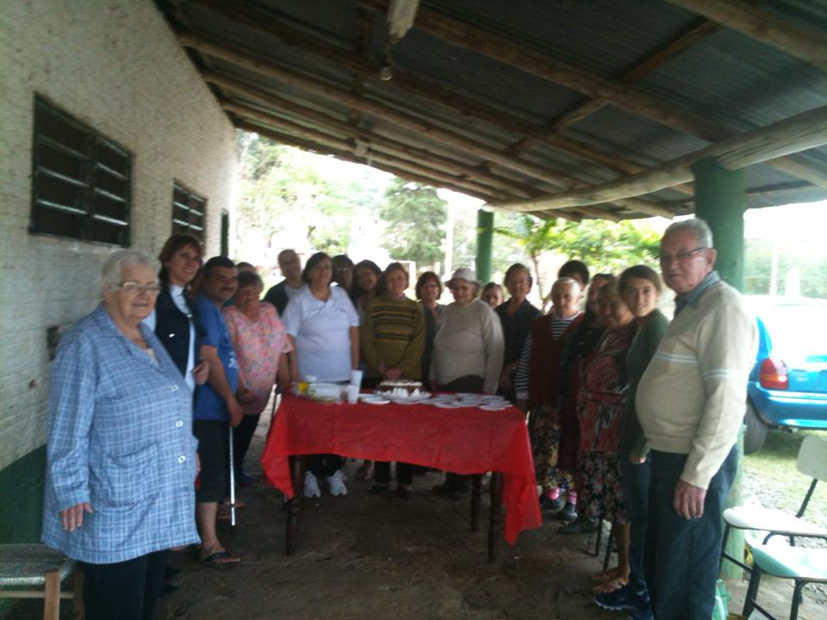
Grupo de Idosos

Slide 36
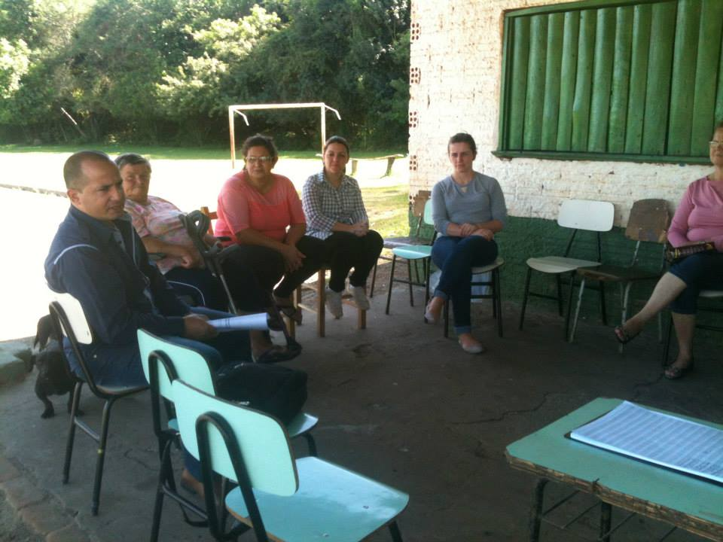
Grupo de Idosos

